Slide 1

模量科技 Modutech
长时持续按压下的
力值稳定性成果
时漂补偿算法升级 · 修复前后力值对比
测试部位：拇指指腹 48 分钟、掌心 96 分钟、四指指腹 74 分钟
对照方式：同一份实测数据，比较现场在跑的版本与本轮升级版本
评价口径：读数首尾变化、全程起伏、持续按压中的上行漂移
MODUTECH
汇报单位：模量科技 | 2026-10-19

Slide 2
一页结论
模量科技 Modutech
同一份实测数据，升级前后长时按压力值的稳定性差距
拇指指腹 · 48 分钟
掌心 · 96 分钟
四指指腹 · 74 分钟
+3.47 → +0.20 N
+1.34 → -0.06 N
+1.70 → -0.26 N
读数首尾变化：升级前 +3.47 N，升级后 +0.20 N，降幅 94%
读数首尾变化：升级前 +1.34 N，升级后 -0.06 N，降幅 96%
读数首尾变化：升级前 +1.70 N，升级后 -0.26 N，降幅 85%
升级前，补偿在长时按压中逐级失效，显示力值被顶起来；升级后基线只在确认空载时才更新，受载期间保持冻结，补偿整段有效，读数稳住不再上爬。
测试部位 | 持续按压 | 升级前首尾变化 | 升级后首尾变化 | 升级前上行漂移 | 升级后上行漂移
拇指指腹 | 48 分钟 | +3.47 N | +0.20 N | 3.64 N | 0.34 N
掌心 | 96 分钟 | +1.34 N | -0.06 N | 1.47 N | 0.15 N
四指指腹 | 74 分钟 | +1.70 N | -0.26 N | 1.80 N | 0.14 N
显示力值单位 N，按现场标定系数折算；上行漂移指持续按压期间读数相对起始值自己往上爬的最大幅度。
模量科技 Modutech | 触觉阵列时漂补偿 · 长时恒载力值稳定性
02

Slide 3
对照口径
模量科技 Modutech
为什么这组对比可以直接采信
同一份实测数据
两处可追溯的改动
三项可复核指标
每一组都是设备真实录制，升级前后跑的是完全相同的输入，不存在「换了数据所以更好看」。
升级前后只有两处不同：长期漂移的基线更新策略，以及慢变补偿量的上限取值；其余参数、接口与数据通路完全一致。
首尾变化（稳不稳）、全程起伏（飘不飘）、上行漂移（会不会越按越高），全部由原始录制直接计算。
传感器原始信号本身变化很小（拇指指腹 +0.39 N；掌心 +0.73 N；四指指腹 +0.40 N）。升级前的上飘主要来自补偿链路本身，不是传感器读数异常。
 | 持续按压 | 原始信号变化 | 升级前读数变化 | 升级后读数变化
拇指指腹 | 48 分钟 | +0.39 N | +3.47 N | +0.20 N
掌心 | 96 分钟 | +0.73 N | +1.34 N | -0.06 N
四指指腹 | 74 分钟 | +0.40 N | +1.70 N | -0.26 N
模量科技 Modutech | 触觉阵列时漂补偿 · 长时恒载力值稳定性
03

Slide 4
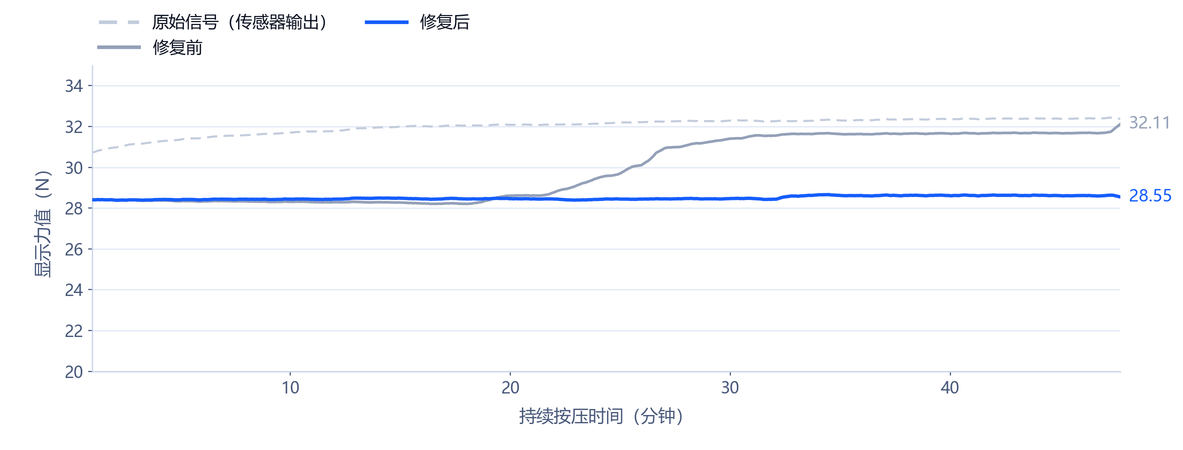
拇指指腹 · 修复前后力值曲线
模量科技 Modutech
48 分钟持续按压，显示力值的全程走势
升级前（灰）：读数从 28.26 N 抬到 31.73 N；升级后（蓝）：整段保持在 28.44 N 附近，首尾变化 +0.20 N。灰虚线为传感器原始信号，自身仅变化 +0.39 N。
模量科技 Modutech | 触觉阵列时漂补偿 · 长时恒载力值稳定性
04

Slide 5
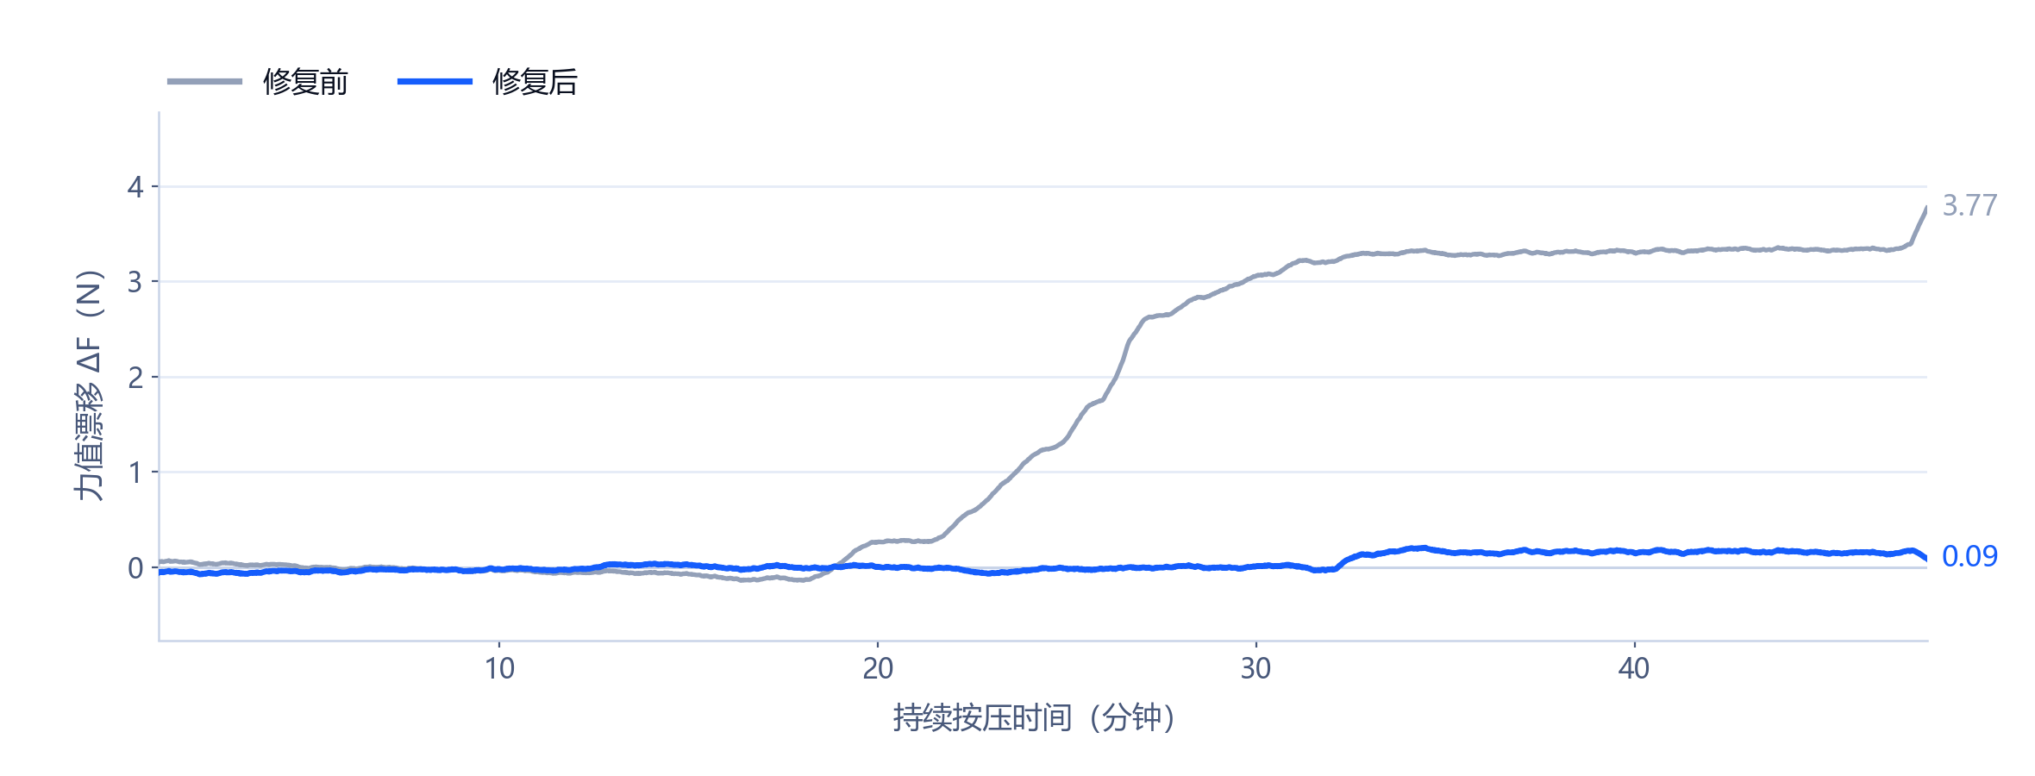
拇指指腹 · 力值漂移对比
模量科技 Modutech
把起始读数拉平后，升级前后的漂移轨迹差异一目了然
升级前漂移持续单向累积，全程起伏 3.76 N；升级后漂移贴住零线，全程起伏 0.51 N，上行漂移由 3.64 N 降到 0.34 N。
模量科技 Modutech | 触觉阵列时漂补偿 · 长时恒载力值稳定性
05

Slide 6
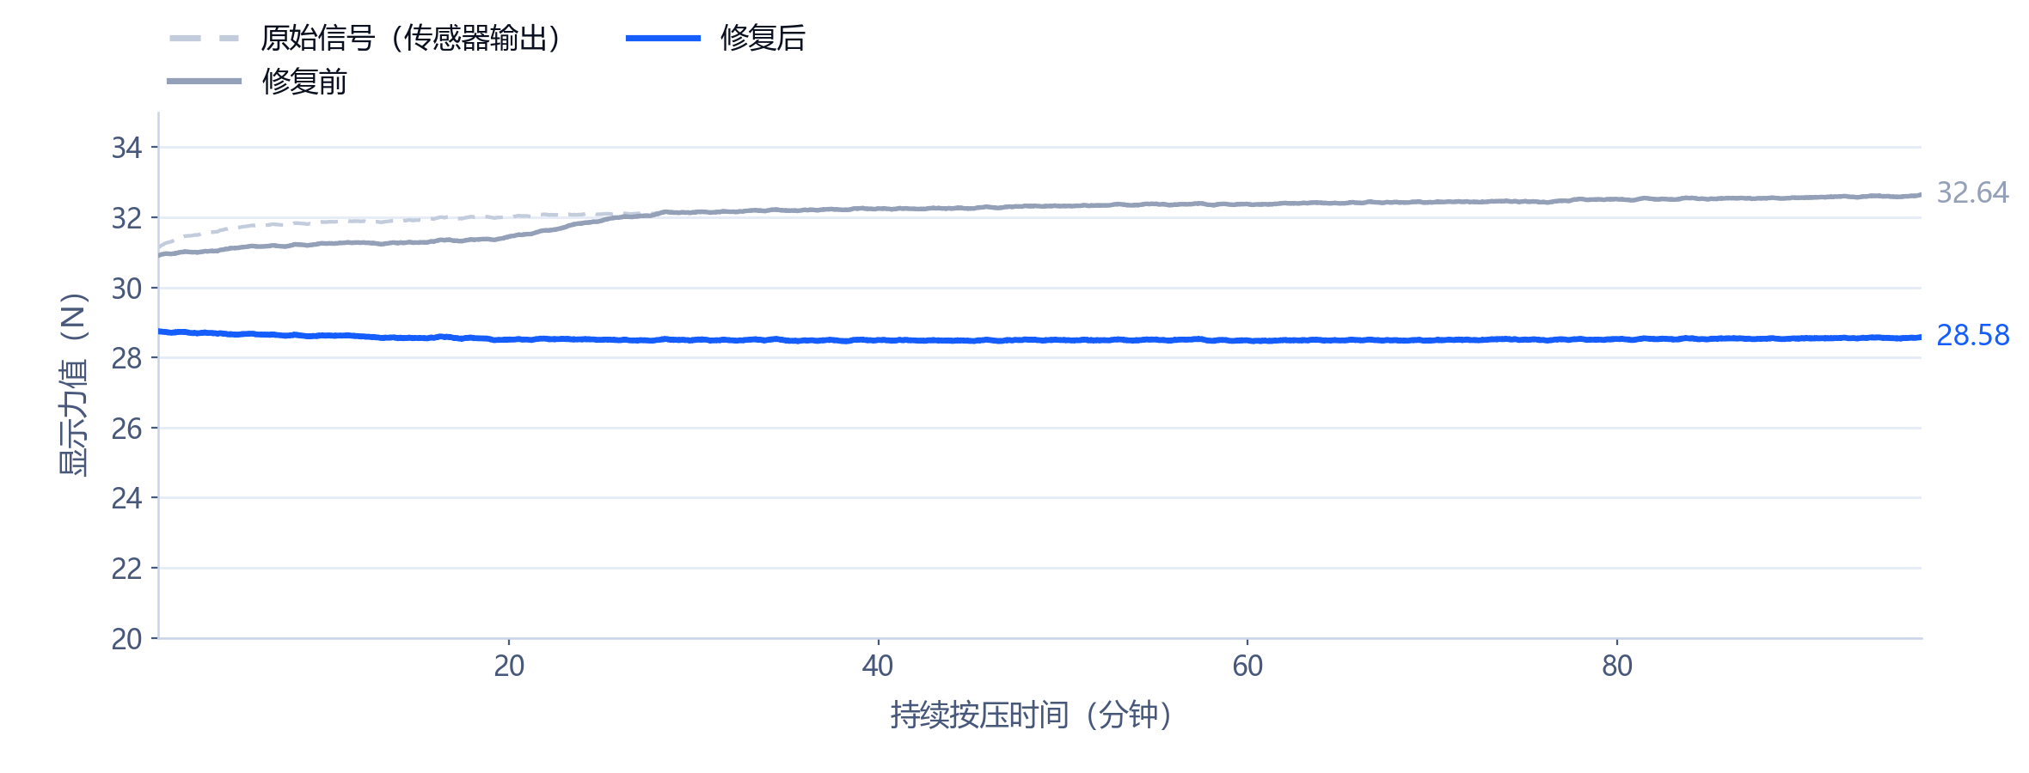
掌心 · 修复前后力值曲线
模量科技 Modutech
96 分钟持续按压，显示力值的全程走势
升级前（灰）：读数从 31.26 N 抬到 32.60 N；升级后（蓝）：整段保持在 28.62 N 附近，首尾变化 -0.06 N。灰虚线为传感器原始信号，自身仅变化 +0.73 N。
模量科技 Modutech | 触觉阵列时漂补偿 · 长时恒载力值稳定性
06

Slide 7
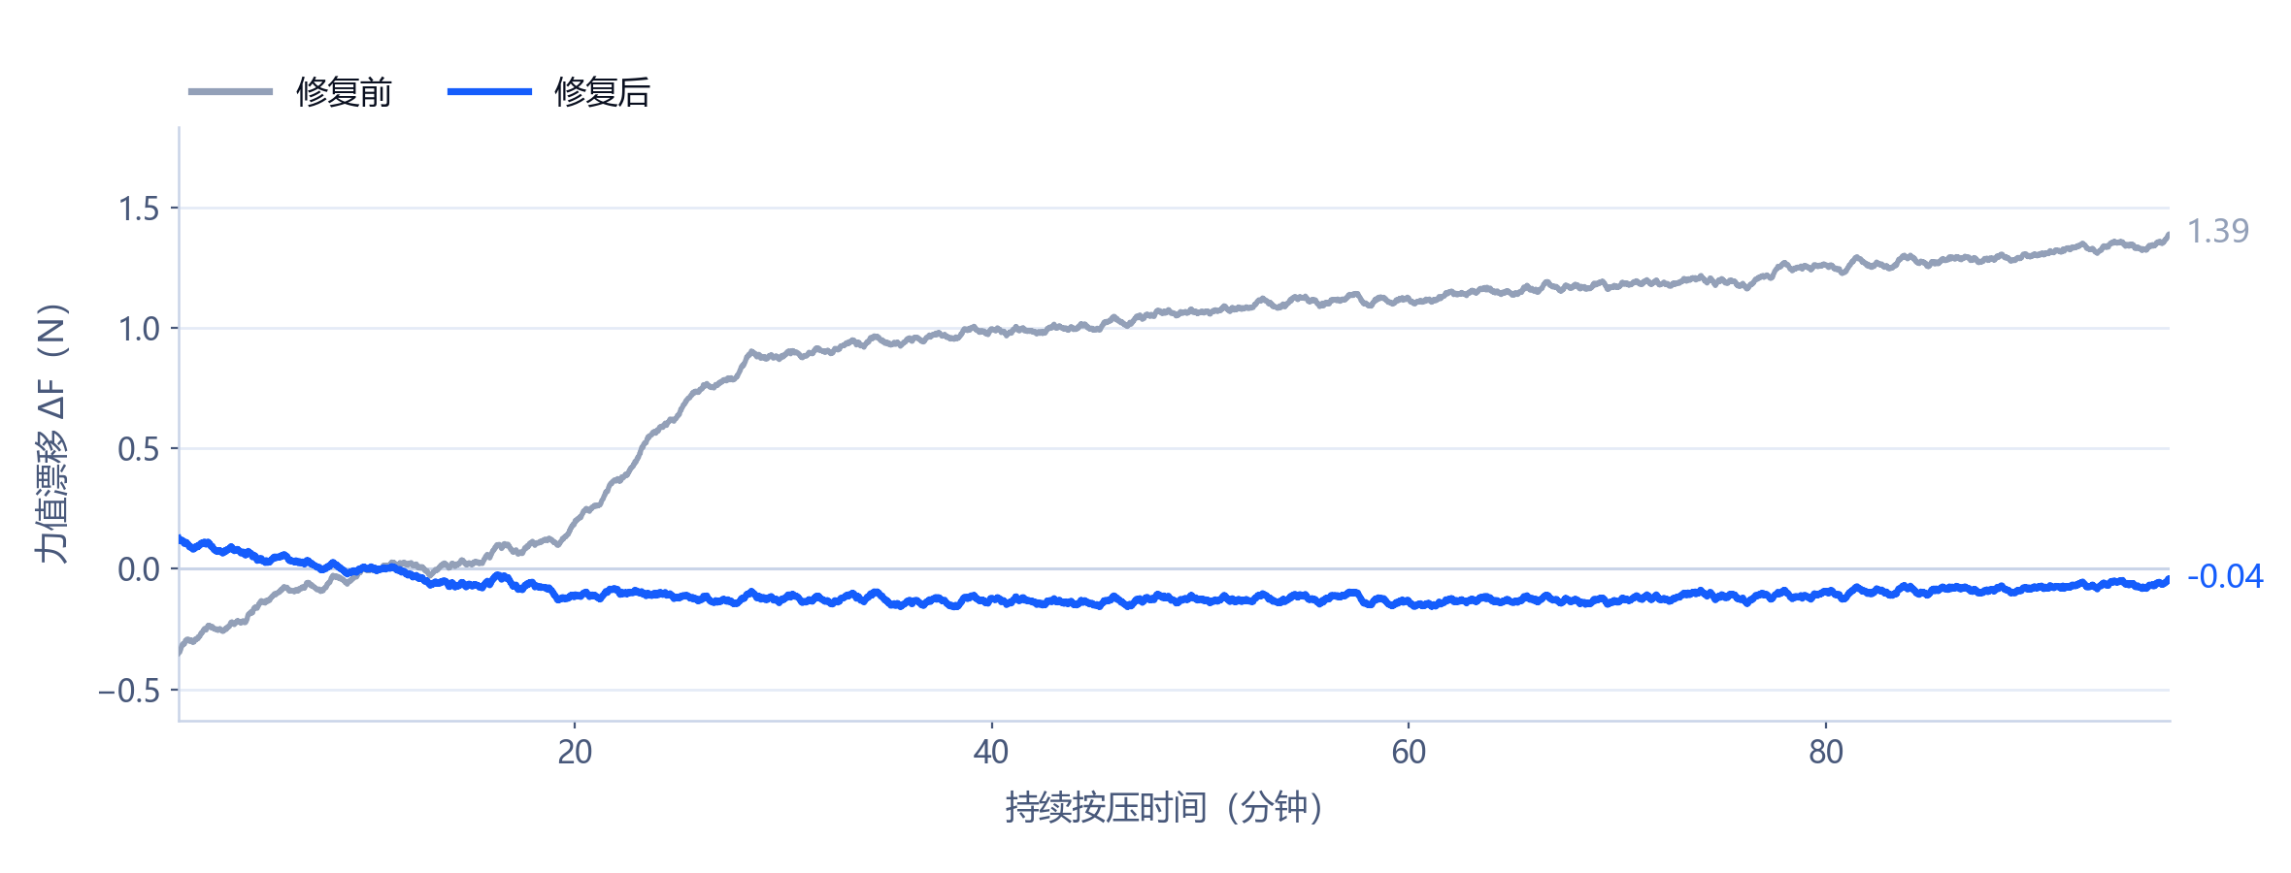
掌心 · 力值漂移对比
模量科技 Modutech
把起始读数拉平后，升级前后的漂移轨迹差异一目了然
升级前漂移持续单向累积，全程起伏 1.61 N；升级后漂移贴住零线，全程起伏 0.44 N，上行漂移由 1.47 N 降到 0.15 N。
模量科技 Modutech | 触觉阵列时漂补偿 · 长时恒载力值稳定性
07

Slide 8
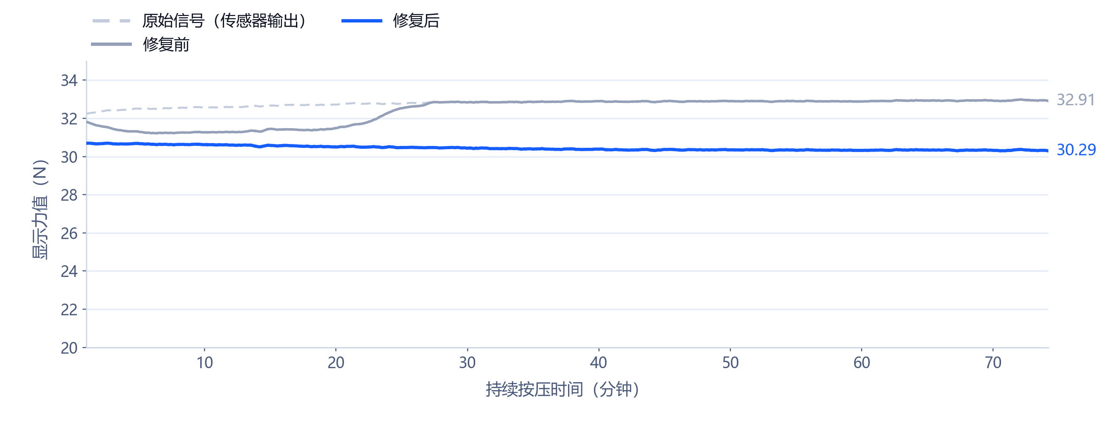
四指指腹 · 修复前后力值曲线
模量科技 Modutech
74 分钟持续按压，显示力值的全程走势
升级前（灰）：读数从 31.27 N 抬到 32.97 N；升级后（蓝）：整段保持在 30.62 N 附近，首尾变化 -0.26 N。灰虚线为传感器原始信号，自身仅变化 +0.40 N。
模量科技 Modutech | 触觉阵列时漂补偿 · 长时恒载力值稳定性
08

Slide 9
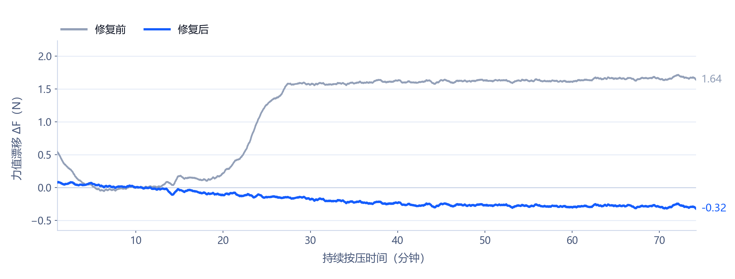
四指指腹 · 力值漂移对比
模量科技 Modutech
把起始读数拉平后，升级前后的漂移轨迹差异一目了然
升级前漂移持续单向累积，全程起伏 1.93 N；升级后漂移贴住零线，全程起伏 0.58 N，上行漂移由 1.80 N 降到 0.14 N。
模量科技 Modutech | 触觉阵列时漂补偿 · 长时恒载力值稳定性
09

Slide 10
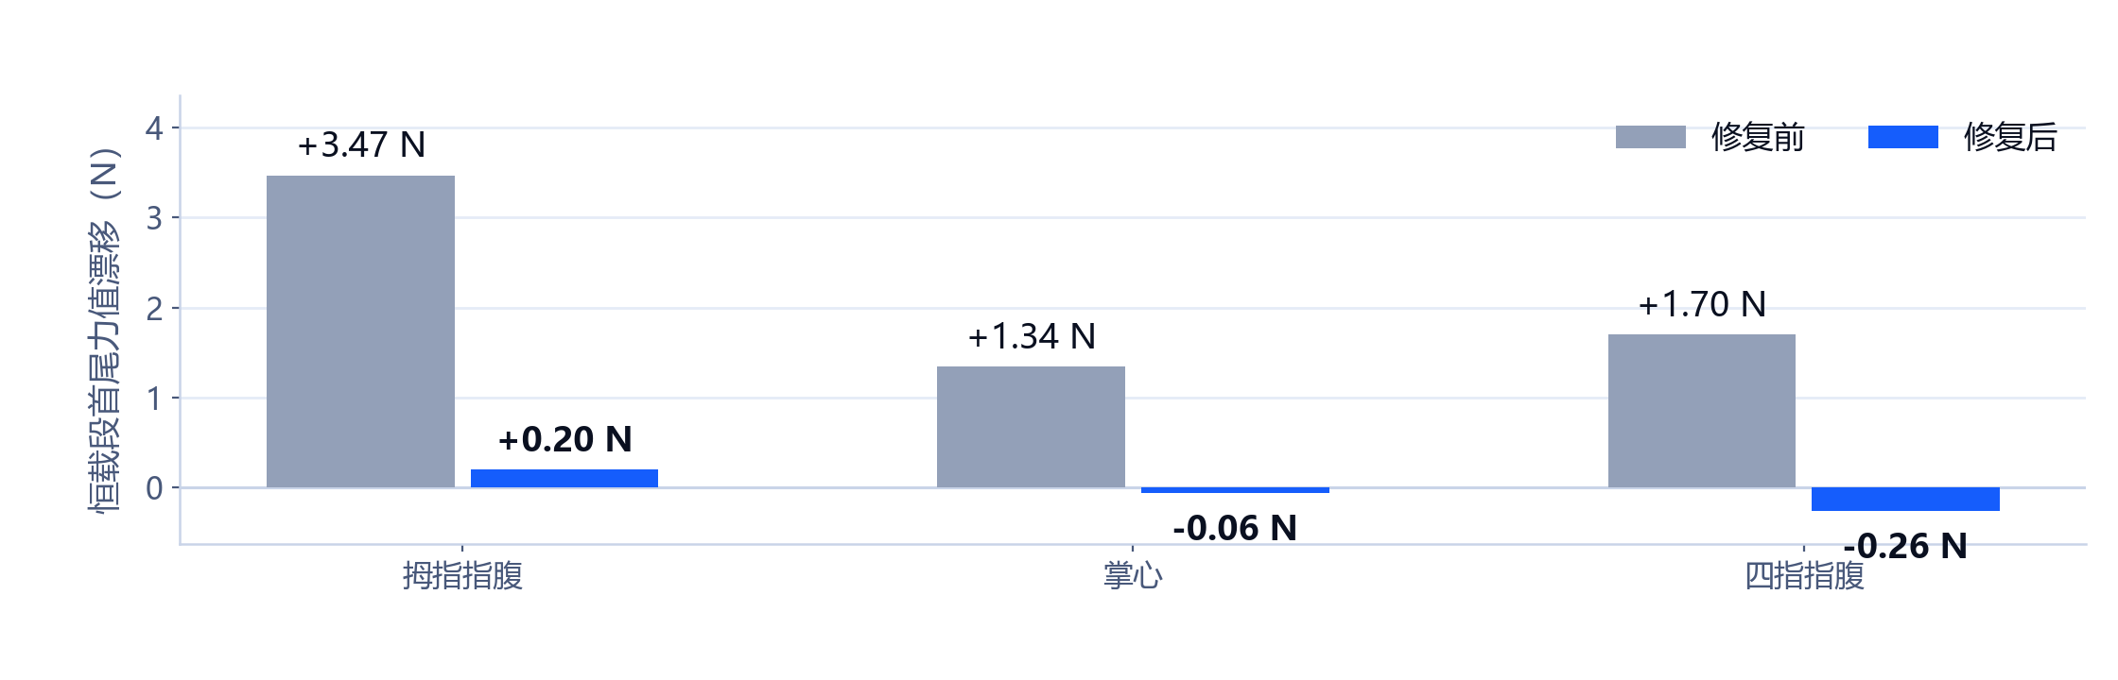
汇总对比
模量科技 Modutech
三组实测数据的力值稳定性对照
测试部位 | 持续按压 | 升级前首尾变化 | 升级后首尾变化 | 升级前起伏 | 升级后起伏 | 上行漂移（前 → 后）
拇指指腹 | 48 分钟 | +3.47 N | +0.20 N | 3.76 N | 0.51 N | 3.64 → 0.34 N
掌心 | 96 分钟 | +1.34 N | -0.06 N | 1.61 N | 0.44 N | 1.47 → 0.15 N
四指指腹 | 74 分钟 | +1.70 N | -0.26 N | 1.93 N | 0.58 N | 1.80 → 0.14 N
起伏 = 评价段内读数的最大值与最小值之差；上行漂移 = 读数相对起始值向上累积的最大幅度。
模量科技 Modutech | 触觉阵列时漂补偿 · 长时恒载力值稳定性
10

Slide 11
稳定性：越按越高的趋势消失
模量科技 Modutech
长时按压最要紧的不是漂多少，而是会不会自己往上走
拇指指腹 · 上行漂移
掌心 · 上行漂移
四指指腹 · 上行漂移
3.64 → 0.34 N
1.47 → 0.15 N
1.80 → 0.14 N
读数自己往上爬的幅度下降 91%
读数自己往上爬的幅度下降 90%
读数自己往上爬的幅度下降 92%
指标 | 拇指指腹 升级前 | 掌心 升级前 | 四指指腹 升级前 | 拇指指腹 升级后 | 掌心 升级后 | 四指指腹 升级后
上行漂移 | 3.64 N | 1.47 N | 1.80 N | 0.34 N | 0.15 N | 0.14 N
末段趋势 | +0.005 | +0.008 | +0.002 | -0.001 | +0.003 | -0.001
稳定性维持 | 17% | 1% | 0% | 106% | 124% | 134%
末段趋势单位为 N/分钟，接近零或为负意味着按得再久读数也不会自己往上爬；稳定性维持 = 末段补偿量 / 首段补偿量，接近或超过 100% 说明补偿整段仍在工作。
模量科技 Modutech | 触觉阵列时漂补偿 · 长时恒载力值稳定性
11

Slide 12
数据一览
模量科技 Modutech
三组实录的完整指标（同一口径、同一算法版本）
测试部位 | 持续按压 | 原始信号变化 | 升级前首尾变化 | 升级后首尾变化 | 升级后起伏 | 升级后上行漂移
拇指指腹 | 48 分钟 | +0.39 N | +3.47 N | +0.20 N | 0.51 N | 0.34 N
掌心 | 96 分钟 | +0.73 N | +1.34 N | -0.06 N | 0.44 N | 0.15 N
四指指腹 | 74 分钟 | +0.40 N | +1.70 N | -0.26 N | 0.58 N | 0.14 N
三组的升级后首尾变化均在 0.26 N 以内，越按越高的幅度均在 0.35 N 以内。后续新增部位按同一口径接入，指标定义与页面结构不变。
三组数据均为设备真实录制，未做任何平滑或截断后再计算；曲线图只做了显示用的秒级聚合。
模量科技 Modutech | 触觉阵列时漂补偿 · 长时恒载力值稳定性
12

Slide 13
结论与下一步
模量科技 Modutech
长时按压力值的稳定性已经具备可用性
已经达成的
已经验证的
接下来要做的
三组实录（48 / 96 / 74 分钟）升级后首尾变化分别 +0.20 / -0.06 / -0.26 N，越按越高的幅度压到 0.35 N 以内。
升级前后差异可追溯到两处改动；其余逻辑、接口与数据通路未变，现场既有数据的回看结论不受影响。
在更多部位与更长按压时长上扩大样本，并配合产线标定流程完成版本切换。
结束语
时漂补偿的目的不是让读数好看，而是让设备在真实按压时长下输出可被信任的力值。本次升级把长时按压从「越按越高」变成了「按多久都稳」，这是后续标定、判定与产品化的前提。
模量科技 Modutech | 触觉阵列时漂补偿 · 长时恒载力值稳定性
13

